Slide 1

Padrões para Implantar Métodos Ágeis
SUELEN GC
suelengcarvalho@gmail.com
ITA - Gestão Estratégica de Projetos

Slide 2
Por que este tema???
As empresas tem percebido que ser ágil é melhor para o negócio e para elas mesmas como corporação!!!
Tentam implantar ágil, muitas vezes sem sucesso!!!
Colocam a culpa na metodologia!!!

Slide 3
Empresas querem ser ágil mas não sabem como ser ágil ! ! !
As empresas não sabem como fazer para serem Ágil...
Há muitas dúvidas...
Muita informação não confiável...
Tornar-se ágil foge a “metodologia”
“ler e aplicar”! ! !

Slide 4

O quê?? Não tem mais documentação!?!?!
Programação em par??? Que isso?
Desenvolver testes???
Quadros??? Postit’s??? Pra quê???
O desenvolvedor fala com o clientes???
Não tem gestor??

Slide 5

Muitas dúvidas...

Slide 6

Por onde começar????

Slide 7






O que sabemos é que muitas empresas já implantaram ágil com sucesso...
Será que há um “caminho das pedras”...??
Como elas fizeram??
Há algo em comum???

Slide 8
Projetos
PMBOK: Um projeto é um esforço temporário empreendido para criar um produto, serviço ou resultado exclusivo.

Slide 9
Gestão de Projetos
PMI: processo através do qual se aplicam conhecimentos, capacidades, instrumentos e técnicas às atividades do projeto de forma a satisfazer as necessidades e expectativas dos diversos stakeholders.
Turner: refere que a gestão de projetos é um processo através do qual um projeto é levado a uma conclusão. Tem três dimensões: objetivos (âmbito, organização, qualidade, custo, tempo); processo de gestão (planejar, organizar, implementar, controlar); níveis (integrativo, estratégico, táctico).
Kerzner: a gestão de projeto de relativamente curto prazo que foi estabelecido para a concretização de objetivos específicos.

Slide 10
Padrões
Christopher Alexander: cada padrão é uma regra de três partes que expressa a relação entre um certo contexto, um problema e uma solução.
Richard Gabriel: cada padrão é uma regra de três partes que expressa a relação entre um certo contexto, um certo sistema de forças que ocorre repetidamente neste contexto e uma certa configuração de software que permita que essas forças se resolvam.
Martin Fowler: um padrão é uma ideia que foi útil em algum contexto prático e provavelmente será útil em outros .
Daniel Cukier: um padrão pode ser visto como um documento que descreve um problema e uma possível solução já pensada por alguém.

Slide 11
Padrões - Definição
Padrões para Implantar Métodos Ágeis
“Padrão é como uma regra de três partes que expressa a relação entre um certo contexto, um problema e uma solução.”
(Daniel Cukier Apud Christopher Alexander)
Ainda segundo Cukier:
“Padrões não são invenções de algo novo. “
“Apenas são observados pela experiência e escritos numa estrutura definida; padrões transformam conhecimento tacito em conhecimento explícito. “
“Eles existem em diferentes níveis de abstração e o seu uso previne que se reinvente a roda".

Slide 12
Métodos Ágeis - Origem
Padrões para Implantar Métodos Ágeis
“A base dos métodos Ágeis é o IIDD (desenho e desenvolvimento iterativo e incremental), um método adoptado há cerca de 75 anos”
Dentre os dias 11 a 13 de fevereiro de 2001, nas montanhas Wasatch de Utah, 17 pessoas, cada qual conhecedor profundo de um método ágil, formavam a “Aliança Ágil”.
Seus objetivos eram identificar as semelhanças existentes nos métodos ágeis usados e assim formar o “Manifesto Ágil”.

Slide 13
Métodos Ágeis – Manifesto Ágil
Padrões para Implantar Métodos Ágeis
Resultado do Manifesto Ágil foram 4 valores e 12 princípios. Seguem abaixo os valores:
Indivíduos e interação
Processo e ferramentas
Software em funcionamento
+Que
Documentação abrangente
Colaboração com o Cliente
Negociação de contratos
Responder a mudanças
Seguir um plano

Slide 14
Métodos Ágeis - Definição
Padrões para Implantar Métodos Ágeis
“For many people the appeal of these agile methodologies is their reaction to the bureaucracy of the engineering methodologies. These new methods attempt a useful compromise between no process and too much process, providing just enough process to gain a reasonable payoff.”
Martin Fowler – The New Methodology, 200o (review on 2005)

Slide 15
Métodos Ágeis – Equipes Ágeis
Padrões para Implantar Métodos Ágeis
“É fundamental que certas características-chave estejam presentes entre as pessoas da equipa ágil.“
Competência;
Foco comum;
Colaboração;
Capacidade de tomada de decisão;
Habilidade de resolver problemas vagos;
Respeito e confiança mútua;
Auto organização.
(Mário Tomás Apud Roger S. Pressman)

Slide 16
Contextualização Ambiental
Padrões para Implantar Métodos Ágeis
A seleção dos entrevistados será baseada em critérios como:
Líderes de Projetos.
Aplicaram Métodos Ágeis com sucesso na gestão de algum projeto.
Projetos de desenvolvimento de software.
Não será exigida nenhuma maturidade em gestão de projetos prévia a implantação de Métodos Ágeis.
É de maior interesse, porém não exclusivo, equipes que não tenham prévio conhecimento em métodos ágeis.

Slide 17
Alinhamento Prospectivo
Padrões para Implantar Métodos Ágeis
Em 1986, os professores Hirotaka Takeuchi e Ikujiro Nonaka concluiram em seu estudo entitulado “O Novo Novo Jogo de Desenvolvimento de Produto” que:
“A demora no lançamento de um novo produto postergava o retorno sobre os investimentos realizados e ainda podia ocasionar perda de competitividade.”
A seguir segue o quadro que resume as principais diferenças identificadas com relação ao modelo tradicional (waterfall) e o processo sobreposto (overlap), chamado pelos autores de Abordagem Rugby.

Slide 18
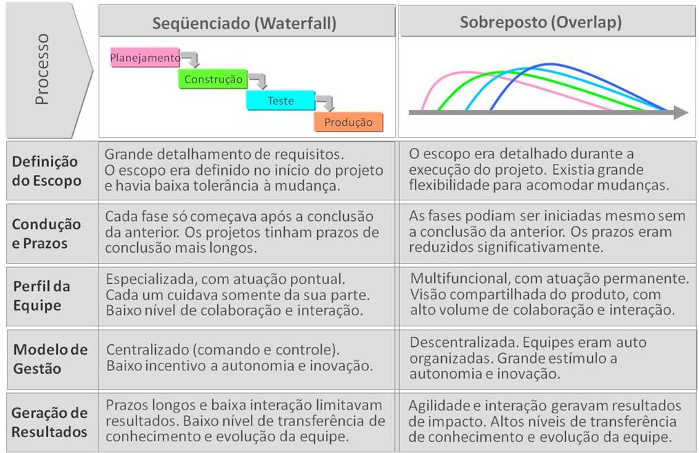
Alinhamento Prospectivo

Slide 19
Alinhamento Prospectivo
Ainda segundo Takeuchi e Nonaka:
“As empresas que adotavam o modelo sobreposto (abordagem Rugby), conseguiam reduzir drasticamente seus ciclos de desenvolvimento, o que permitia a liberação de novos produtos para o mercado em períodos cada vez mais curtos.“
“...Na maioria das vezes, esses produtos tornavam-se sucesso de vendas, uma vez superavam as expectativas dos clientes devido ao alto nível de atendimento das suas necessidades e também pela incorporação freqüente de inovações.”

Slide 20
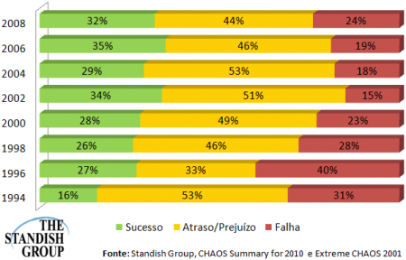
Alinhamento Prospectivo

Slide 21
Alinhamento Estratégico
Conforme dito pelos autores Ricardo Leão Koch e Leonardo Rocha de Oliveira:
“Visando maior competitividade, produtividade e lucro, empresas buscam constantemente por novas maneiras de realizar suas atividades de trabalho.”
“Em todos os projetos de software a existência de mudanças é inevitável.”
Com base no exposto, concluímos que os métodos ágeis resultam em lançamentos e retorno sobre o investimento em um período menor de tempo e com qualidade.
Vimos também que as empresas estão cada vez mais buscando formas de lançar seus produtos mais rapidamente.

Slide 22
Motivação da Pesquisa
Atualmente existem muitos estudos que abordam como executar métodos ágeis, porém poucos abordando como implantá-los.
Muitas empresas não estão usufruindo destes novos conceitos ágeis pois tem dificuldade de migrar.
Um detalhe interessante desta mudança é que ela trata mais de aspectos conceituais, de princípios e psicológicas do que aspectos de conhecimento técnico. Pois lidam com a cultura que a empresa cria em cada colaborador.
Desta forma, ter um guia de como implantar Métodos Ágeis é importante pois aumentam as probabilidades de sucesso na implantação.
Vale ressaltar novamente, como bem disse Daniel Cukier:
“A solução apresentada pelo padrão não e a única existente e não há garantia de que seja a melhor, mas por já ter sido experimentada algumas vezes com sucesso, pode ser considerada uma solução satisfatória.”

Slide 23
Metodologia Adotada
Para identificar e categorizar as principais ações que levaram a aplicação de MA ao sucesso, é necessária uma investigação ampla, a qual exige extrair o máximo de informações e opiniões dos entrevistados, explorando o conhecimento e experiência dos mesmos.
Desta forma, este trabalho utilizará uma pesquisa exploratória, a qual é indicada para casos em que o pesquisador não tem uma idéia clara dos problemas que devem ser enfrentados durante a investigação (COOPER;SCHINDLER, 2003).
Com isso será possível identificar as formas como MA são aplicados nas empresas dos entrevistados, bem como as principais ações que os levaram a obter sucesso.
A coleta de dados será realizada pela aplicação de um questionário com perguntas semi-estruturadas, visando respostas abertas a fim de entender melhor a situação atual do entrevistado.

Slide 24
Resultados Esperados
Pretende-se após a pesquisa reunir um conjunto e ordem de padrões para implantação de métodos ágeis de gerenciamento de software, de forma que, se aplicadas, aumentam a probabilidade de sucesso na implantação.

Slide 25
Conclusões
Após este estudo, espera-se chegar a conclusões tais como:
Toda implantação de Métodos Ágeis passam por situações obstáculo semelhantes, aos quais denominamos como problemas recorrentes.
Alguns dos obstáculos que surgem durante a implantação de Métodos Ágeis podem ser superados com algum dos padrões encontrados nesta pesquisa.
Toda implantação de Métodos Ágeis devem envolver a todos.

Slide 26
Bibliografia
Artigo Caso de sucesso Gestão efetiva em megaprojetos de construção
Silvio Luiz Zen, Mauro Cesar Pereira, Ricardo Cobianchi
Revista Mundo PM
Edição 036 Fevereiro / Março 2011
Artigo As Origens do CMMI e dos Métodos Ágeis
Sinfic - Sistemas de Informação Industriais e Consultoria
http://www.sinfic.pt/SinficWeb/displayconteudo.do2?numero=64457
The New Methodology
Martin Fowler
http://martinfowler.com/articles/newMethodology.html

Slide 27
Bibliografia
Chaos Report 2010.
Disponível em www.standishgroup.com
Agile Manifest
http://agilemanifesto.org/
Artigo O Manifesto Ágil
http://universoagil.com.br/11/06/2010/o-manifesto-agil
Fundamentos do Scrum – 2ª parte
Roberto Simões
http://www.scrumrj.org/2011/03/11/fundamentos-do-scrum-2a-parte/

Slide 28
Bibliografia
Artigo Riscos na Utilização de Métodos Ágeis na Gestão de Projetos de Software
Ricardo Leão Koch, Leonardo Rocha de Oliveira (PUCRS)
http://www.convibra.com.br/upload/paper/adm/adm_1488.pdf
Wikipedia – IBM Rational Unified Process
http://pt.wikipedia.org/wiki/IBM_Rational_Unified_Process
PMI e Gerenciamento de Projetos
Márcio d'Ávila
http://www.mhavila.com.br/topicos/gestao/pmbok.html
Wikipedia – Desenvolvimento de Software
http://pt.wikipedia.org/wiki/Desenvolvimento_de_software
http://www.normalizacao.cni.org.br/glossario.htm

Slide 29
Bibliografia
Dissertação Padrões para Introduzir Novas Ideias na Indústria de Software
Daniel Cukier
http://danicuki.tecnologia.ws/danicuki/dissertacao-revisada.pdf ou
http://www.teses.usp.br/teses/disponiveis/45/45134/tde-02062010-090558/fr.php
Métodos Ágeis: Características, pontos fortes e fracos e possibilidades de aplicação
Mário Rui Sampaio Tomás
http://run.unl.pt/bitstream/10362/2003/1/WPSeries_09_2009Tomas.pdf

